Slide 1
MARIOLOGIA

Slide 2
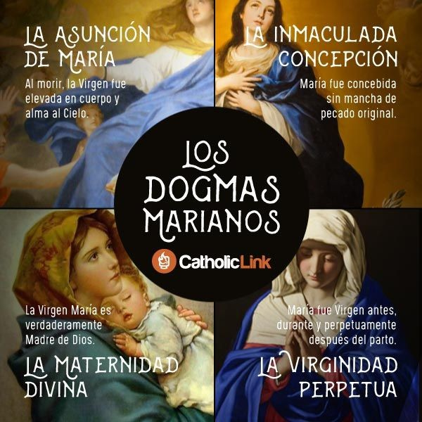
Los 4 Dogmas de la Virgen María.

Slide 3
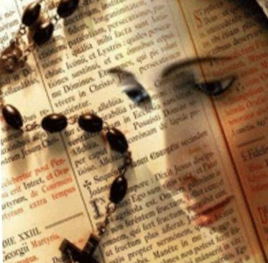
MARIA EN LOS EVANGELIOS
En la biblia son pocos los momentos en los que Maria se hace presente . Pero son suficientes para que podamos apreciar su verdadera Santidad.

Slide 4
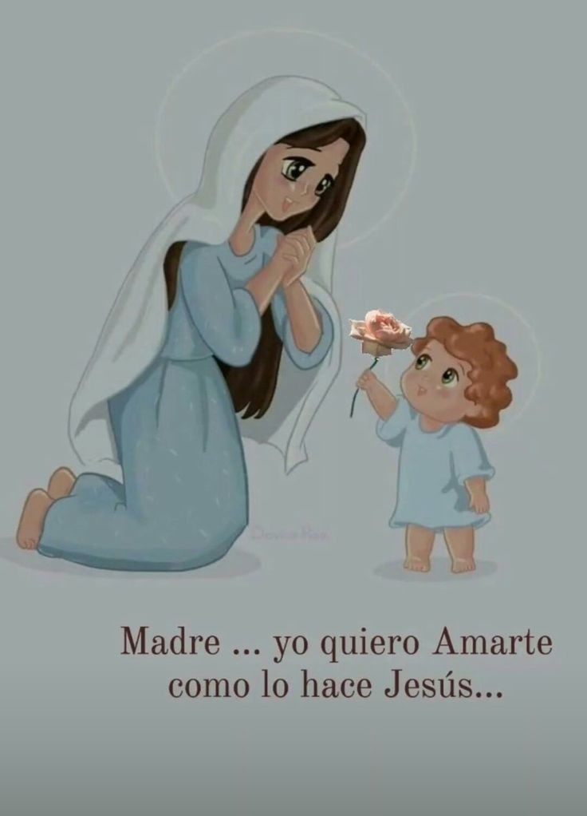
Gracias Virgencita por tu Si!! Te pido que me ayudes a ser fuerte y afrontar todas las tempestades. No permitas que me aparte de ti.
De tu mano quiero llegar a Jesús.

